Slide 1

PEP e SAD no Programa Saúde da Família
Equipe: Camila Vieira, Isabel Sobral e Samantha Quitête.
Disciplina: TI aplicada ao diagnóstico e decisão terapêutica
4º período
Enfermagem - UFPE

Slide 2

Roteiro
Objetivos e etapas
Localização do PEP e do SAD no fluxograma da especialidade escolhida
PEP no Programa Saúde da Família
SAD desenvolvido para diagnóstico diferencial de Dengue Clássica e Hemorrágica
Aspectos Éticos
Avaliação
Conclusão

Slide 3
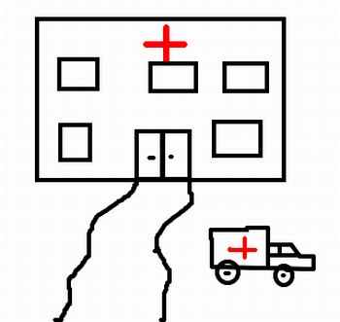
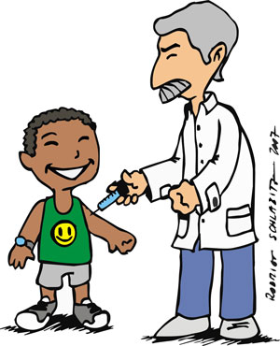
Objetivos e etapas
Contextualizando o ambiente/serviço em que as ferramentas seriam utilizadas;
Justificando a escolha da especialidade definida como estudo de caso.

Slide 4
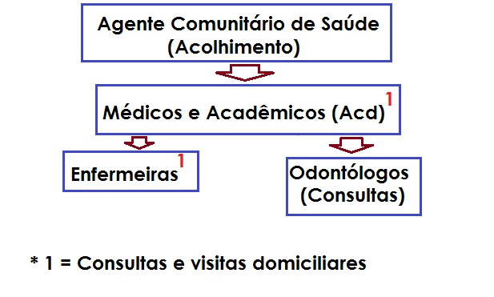
PEP no Programa Saúde da Família

Slide 5
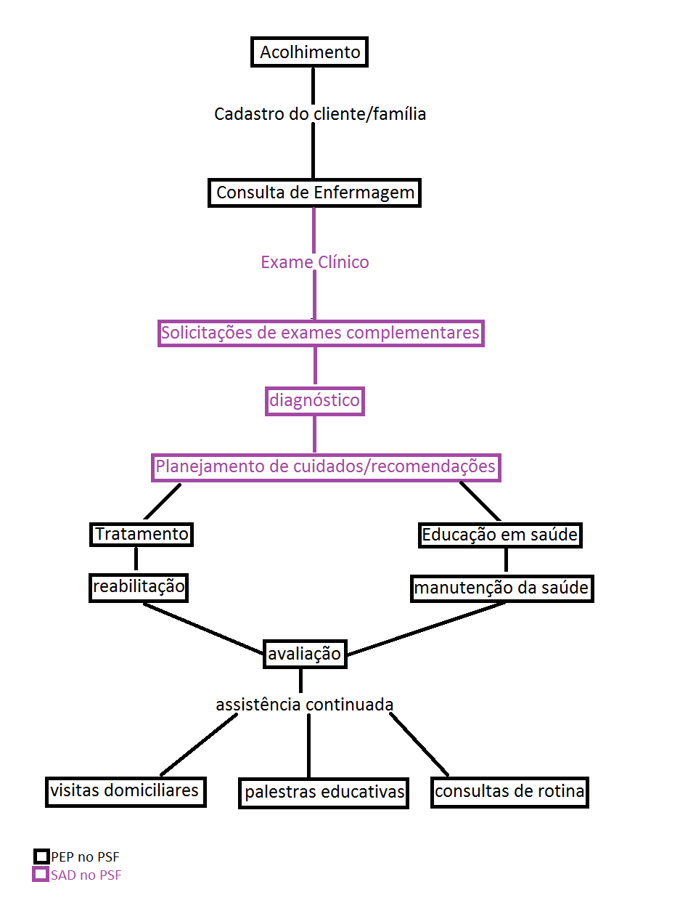

Slide 6
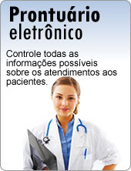
Particularidades do PEP no PSF
Destinado à família;
Registro das informações referentes às condições sanitárias, de moradia e de transporte;
Registro de visitas domiciliares (médico/enfermeira).

Slide 7

PEP no Programa Saúde da Família
Vantagens:
Organização e diminuição do volume físico;
Segurança;
Resgate de informações;
Facilidade para pesquisas coletivas;
Avaliação da qualidade e progressos do serviço.

Slide 8

PEP no Programa Saúde da Família
Desvantagens:
Investimento financeiro;
Aceitação dos usuários;
Sistema offline;
Transição do sistema manual para o informatizado;
Desumanização;
Menor liberdade na forma de escrever.

Slide 9

PEP no Programa Saúde da Família
Desafios:
Adaptação;
Familiaridade com o sistema;
Facilidades x Complicações.

Slide 10
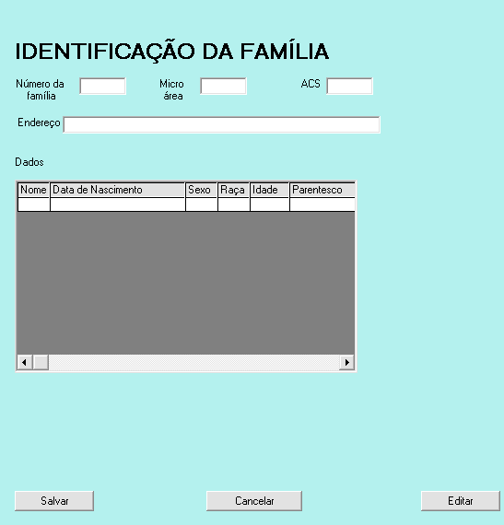

Slide 11
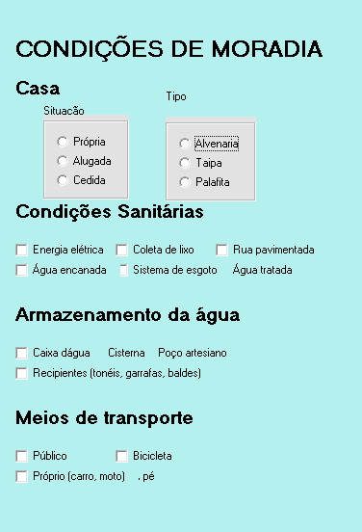

Slide 12
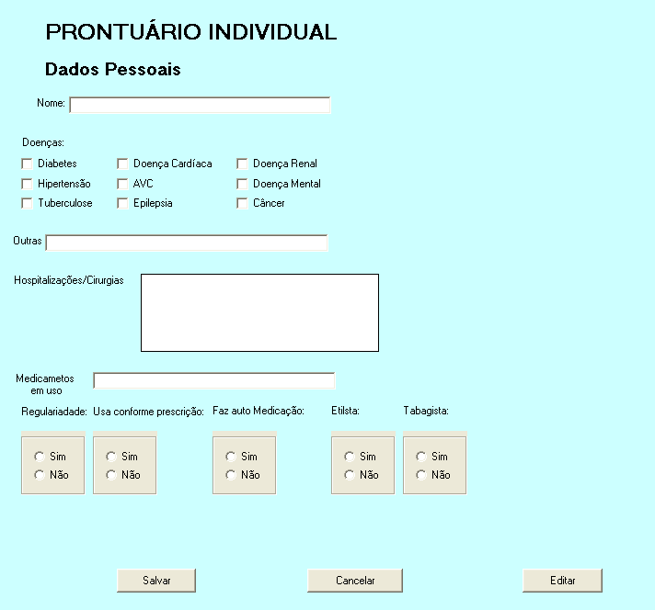

Slide 13
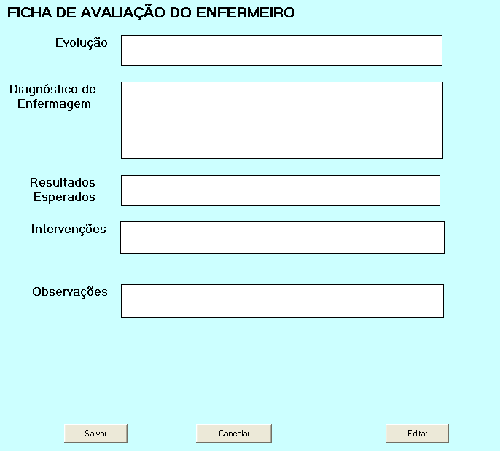

Slide 14
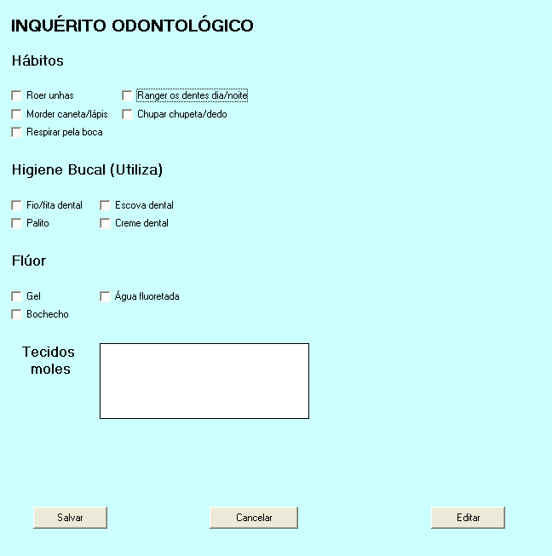

Slide 15
SAD no Programa Saúde da Família
SADS’s são sistemas interativos, baseados em computadores, que têm como objetivo principal ajudar nas decisões e utilizar os dados e modelos para identificar e resolver problemas;
Objetivo: ceder informações para facilitar uma melhor tomada de decisão;
A ferramenta aumenta a capacidade de processamento de grandes volumes de informação ao longo do processo de tomada de decisão.

Slide 16
SAD no Programa Saúde da Família
Suporte ao diagnóstico;
Auxílio na consulta;
Sistema com capacidade de raciocínio automático e de inferência: indicado para situações onde a decisão exige a consideração de um número significativo de variáveis interdependentes. Sistemas de classificação de doenças, especialistas baseados em consulta e especialistas baseados em crítica.

Slide 17
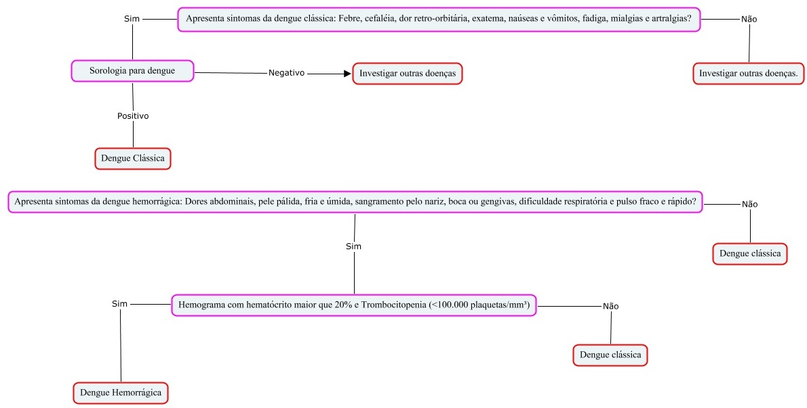
Fluxo da Decisão

Slide 18
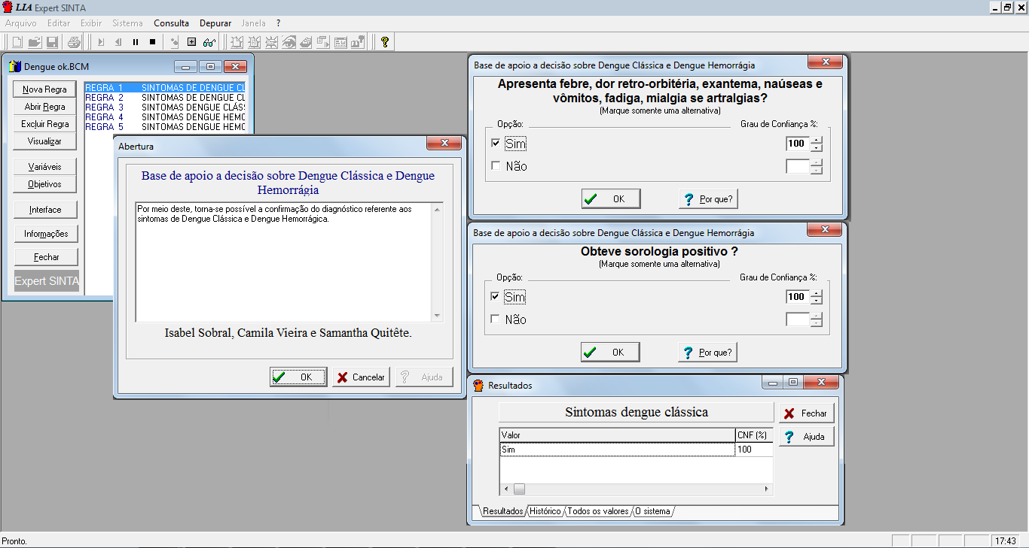
SAD desenvolvido para diagnóstico diferencial de Dengue Clássica e Hemorrágica

Slide 19
SAD no Programa Saúde da Família
Vantagens:
“ As vantagens principais dos diagnósticos de enfermagem com o auxílio do computador centralizam-se na habilidade do sistema para identificar padrões que podem ser subestimados pela enfermeira.”
Maior precisão no diagnóstico;
Cuidado sistematizado;
Gerenciamento e análise das informações;
Elaboração de Estatísticas;
Recuperação de Dados.

Slide 20
SAD no Programa Saúde da Família
Desvantagens:
Treinamento e sensibilização dos profissionais;
Gasto para equipar e manter computadores nas USF;
Modificações na prática assistencial.

Slide 21
SAD no Programa Saúde da Família
Desafios:
Contraste com a realidade precária das instalações e dos materiais das USF;
O criador do sistema deve possuir conhecimentos clínicos, para que os diagnósticos não sejam inexatos;
Os mecanismos utilizados pelo pensamento humano para chegar a um diagnósticos ainda são em parte desconhecidos.

Slide 22

Aspectos Éticos
Será que todos se beneficiarão do aumento das disponibilidades de recursos de saúde online, ou estamos caminhando para uma sociedade dos que têm e dos que não têm informações?
Elitização;
Desigualdade social.

Slide 23
Aspectos Éticos
“Se, por um lado, a Ética exige, entre outras coisas, o sigilo e a privacidade das
informações sobre o paciente, por outro, o mau-uso da informática vem facilitando seu
extravio e seu acesso indevido; os sistemas que utilizam redes de computadores tornam
estes dados vulneráveis a acessos não autorizados; a facilidade de alteração de dados
registrados eletronicamente traz perigos adicionais à vida e ao bem estar dos pacientes,
além de facilitar a fraude.”

Slide 24
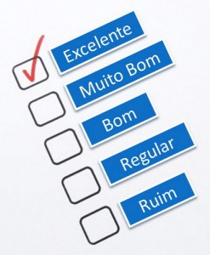
Avaliação e Conclusão
Investimento em pesquisa;
Formação de profissionais de saúde com maior conhecimento sobre a TI;
Aplicação de programas já disponíveis para realização de teste e futuro aperfeiçoamento;
Viabilidade das ferramentas;
Continuidade do trabalho.

Slide 25
Referências
http://bvsms.saude.gov.br/bvs/publicacoes/premio2011/trabalho_publicado/Trab_Public_Cristine_Gusmao.pdf
http://www.uel.br/projetos/oicr/pages/arquivos/Valeria_Farinazzo_aspecto_etico.pdf
http://www.scielo.br/scielo.php?pid=S1415-65552001000100007&script=sci_arttext

